Slide 1
Bölcsődei kukucskáló
Szigetbecse Tóparti Óvoda és Mini Bölcsőde

Slide 2
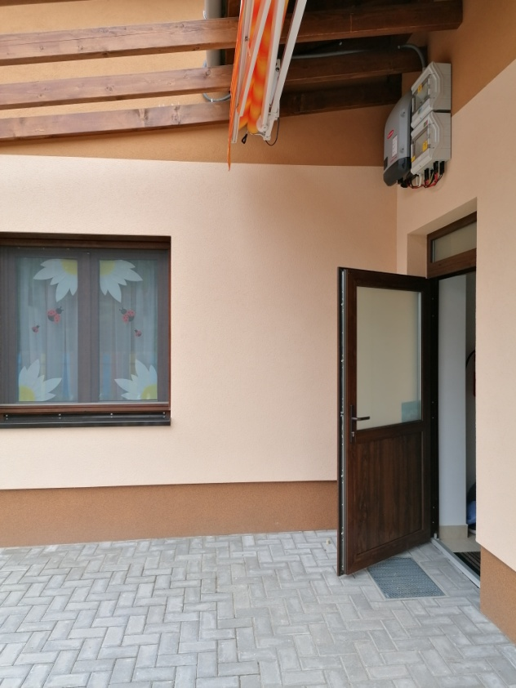
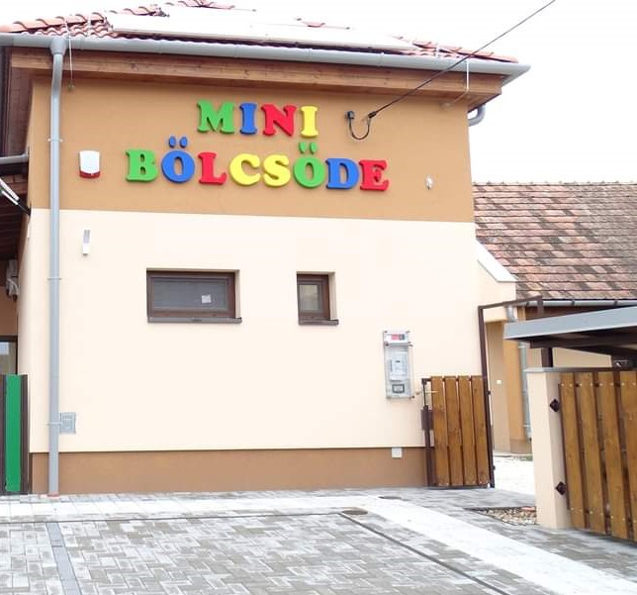
Az első lépések! Indulás a Bölcsődébe!

Slide 3
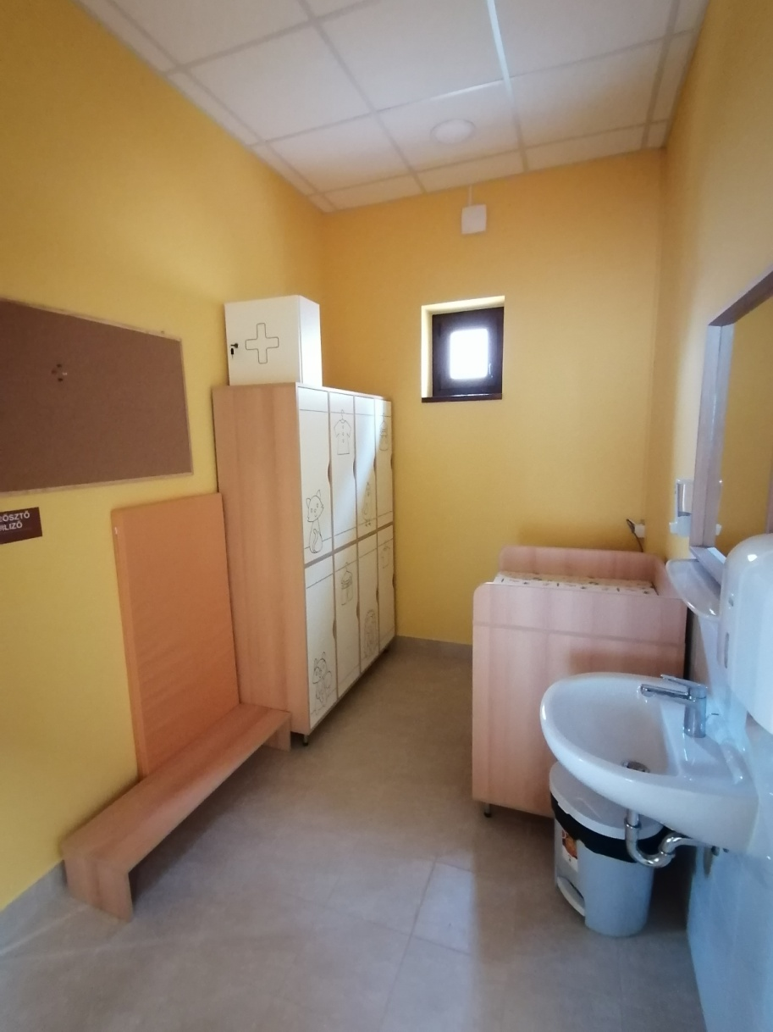
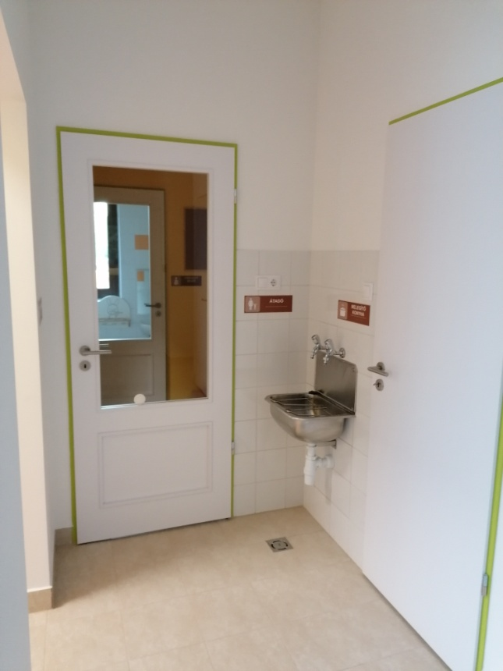
Így érkezel az öltözőbe! Itt cseréled le a cipődet és beakasztod a szekrényedbe a kabátodat!

Slide 4
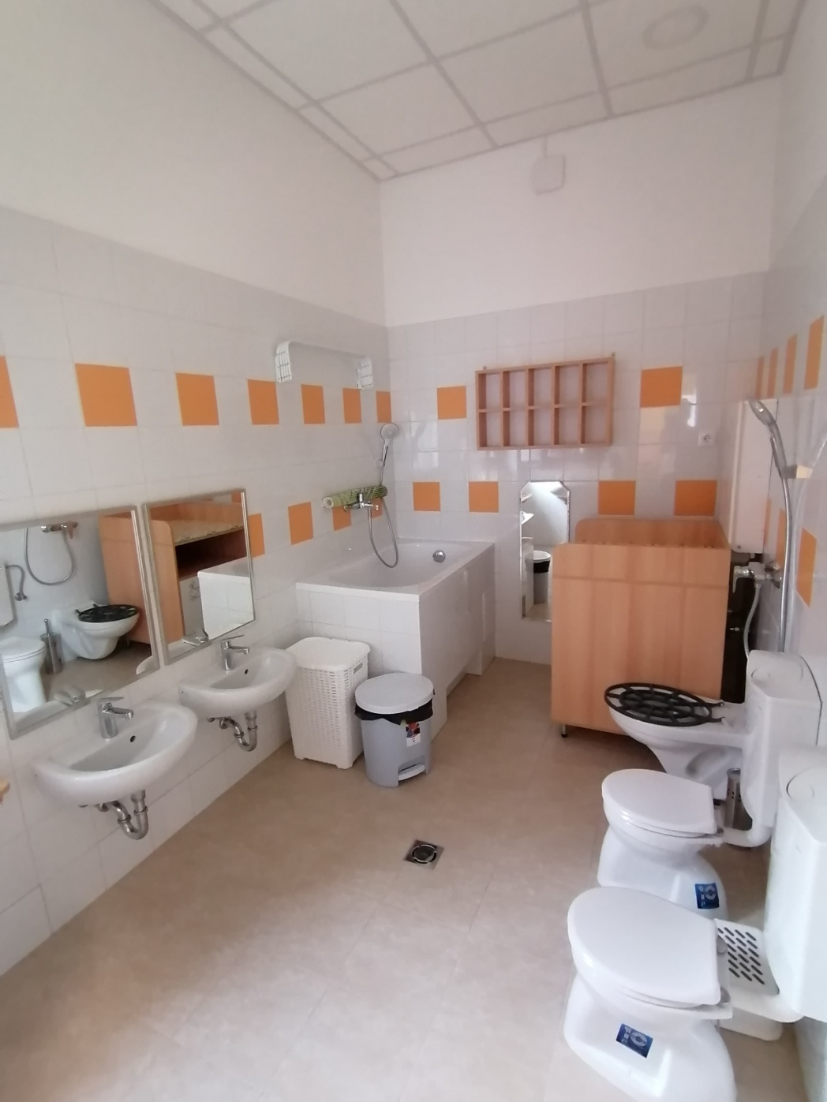
A fürdőszobába folytatódik az utad. Ahol anya kicseréli a pelenkádat, ha szükséges vagy ha már olyan nagy vagy használod a W. c.-t, majd kezet, arcot mosol, törölközöl. Végül elköszönsz anyától, apától és bejössz hozzánk a csoportszobába.

Slide 5
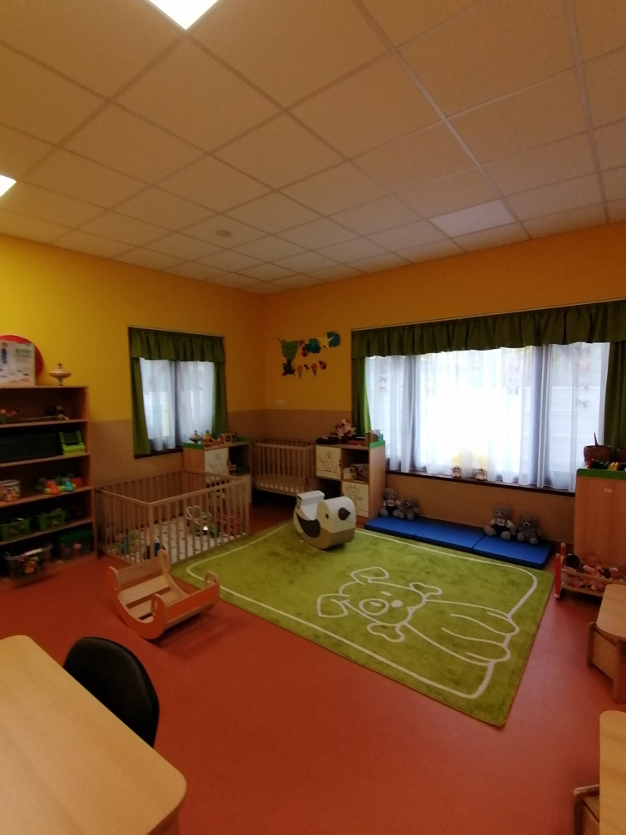
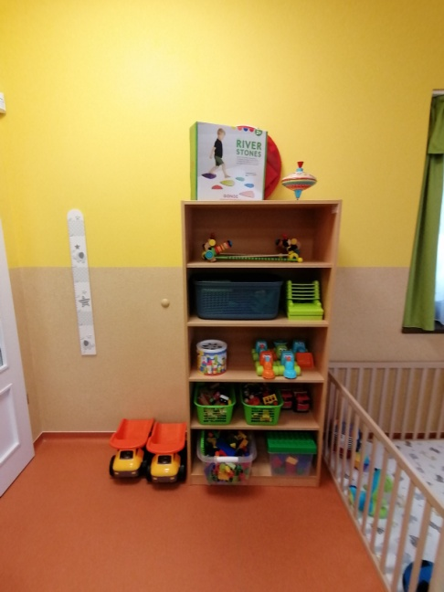
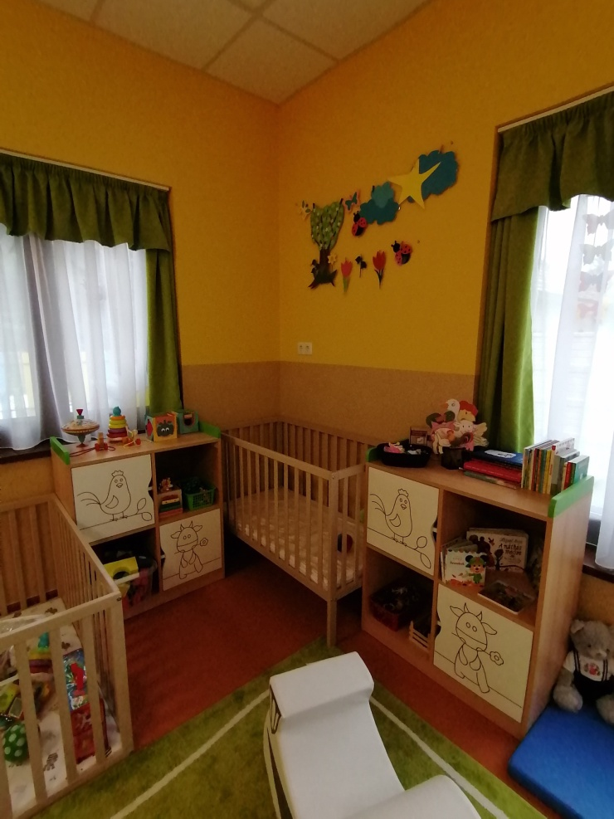
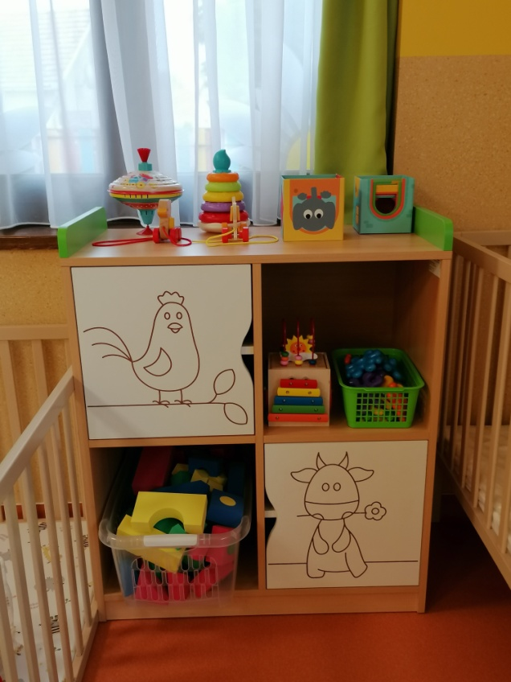
Itt sok játék, jó kedv és kis barátok várnak rád.

Slide 6
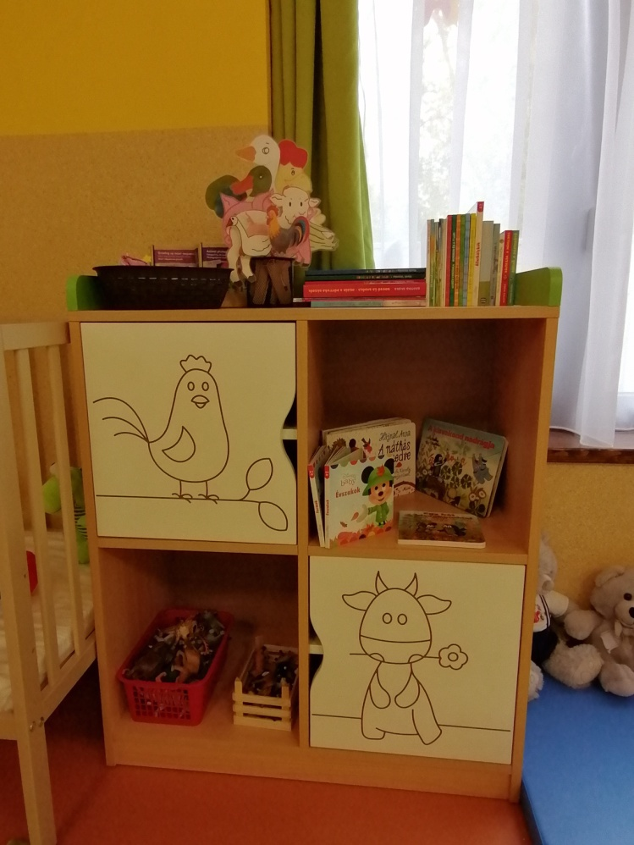
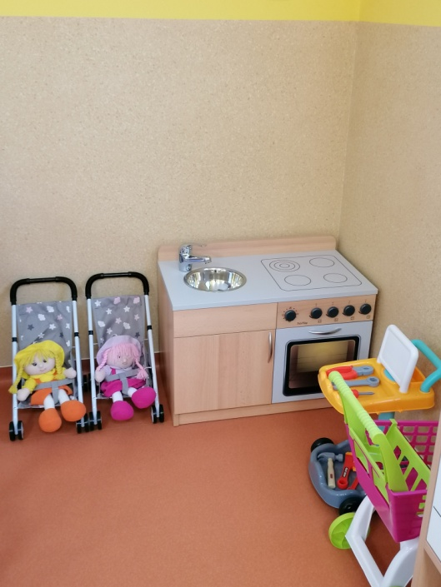
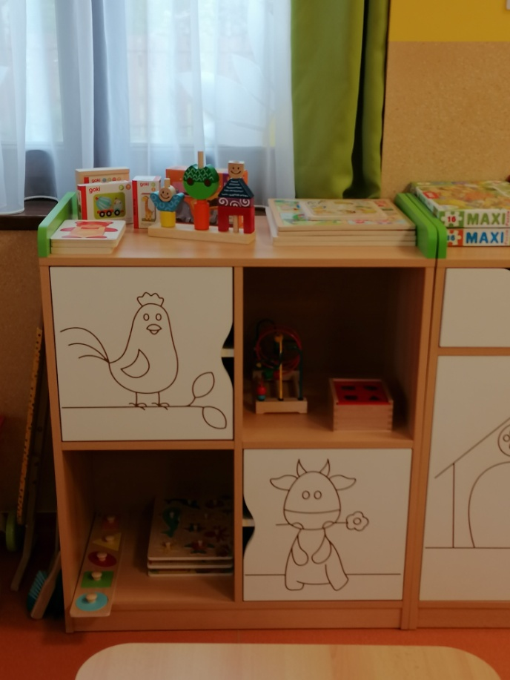
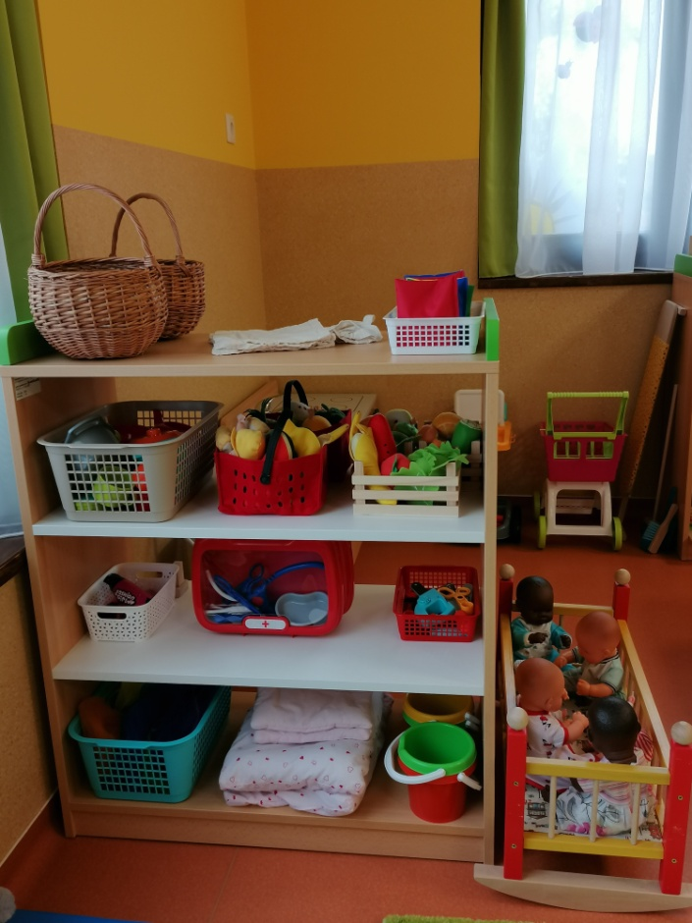
Mesélek majd, énekelünk, mondókázunk, bábozunk. Ha kedved tartja főzőcskézhetsz, vásárolhatsz, te lehetsz a doktor. Kirakókkal ismerkedhetsz.

Slide 7
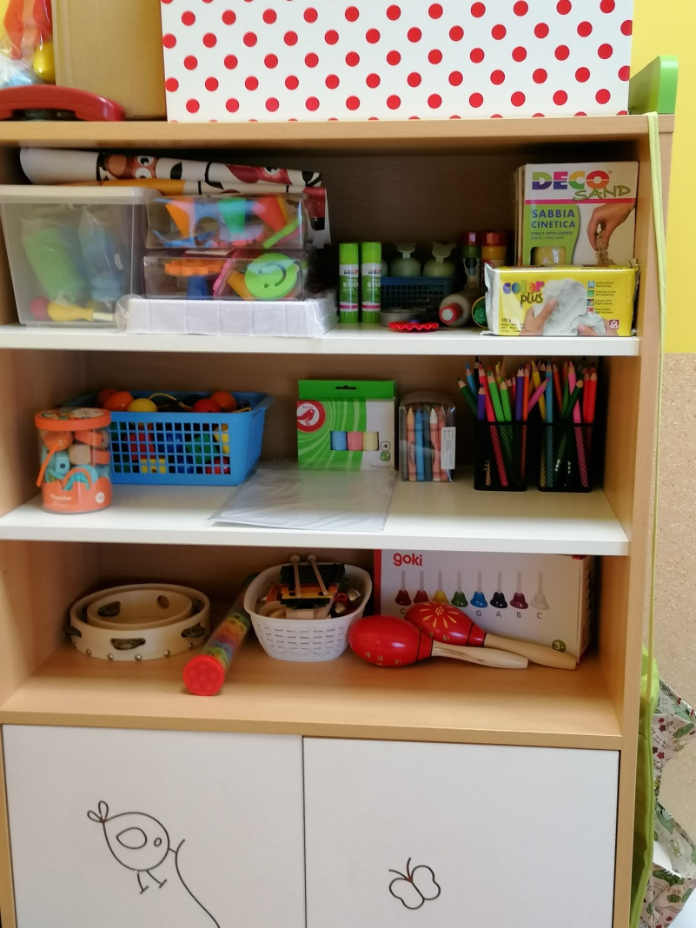
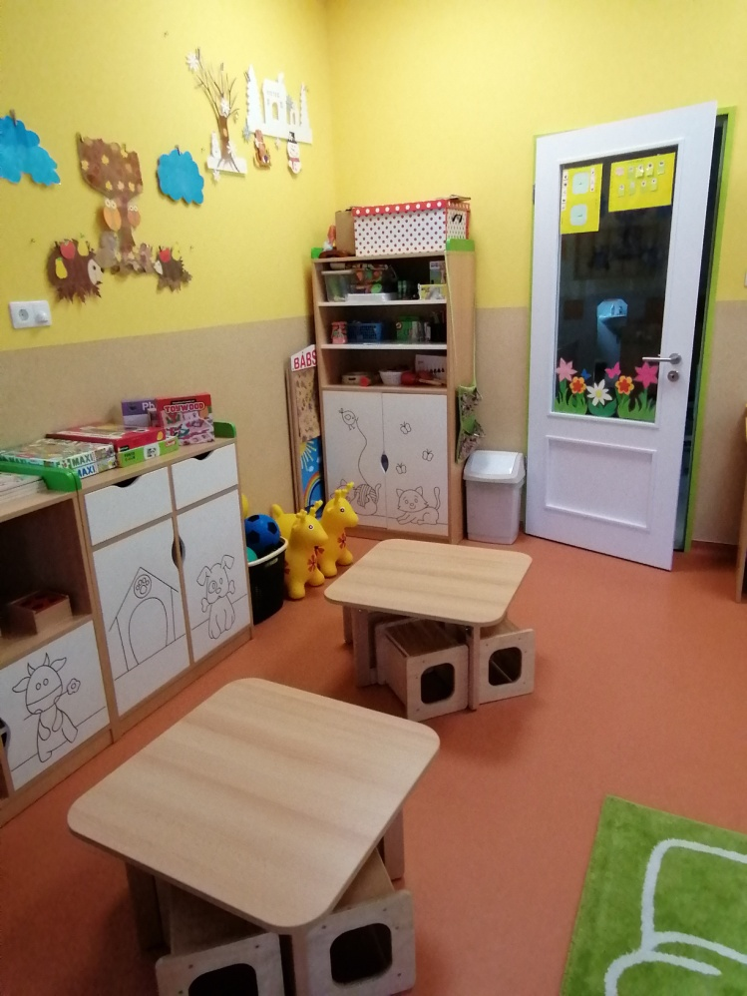
Készülnek majd alkotások, sok szép műremek. Megismerkedsz eszközökkel, technikákkal, ami majd örömet szerez.
Hangszerek is várnak rád, mind más hangot ad.
Kis kezed nyomán megszólal. Ismerkedünk zenével is, bulizunk, majd nagyokat.

Slide 8
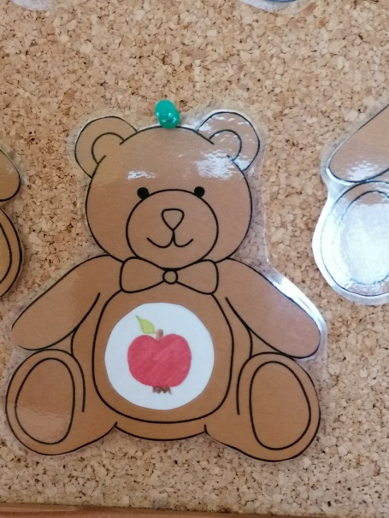
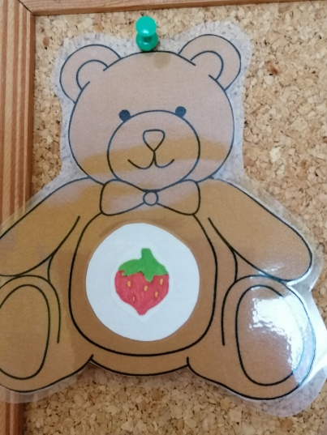
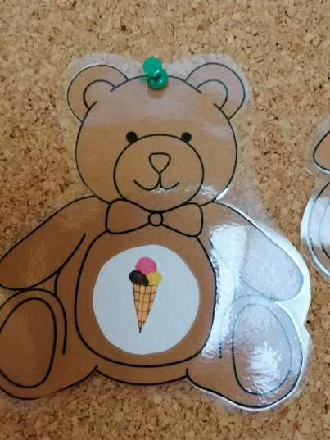
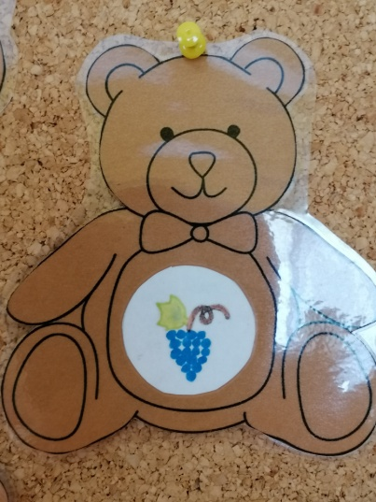
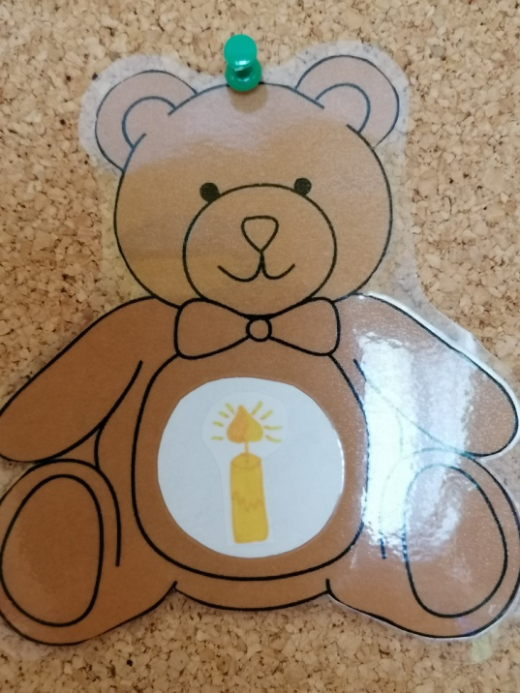
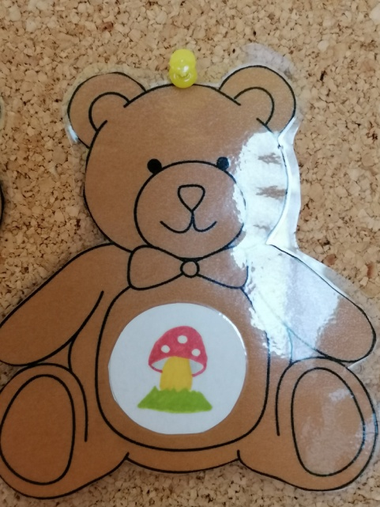
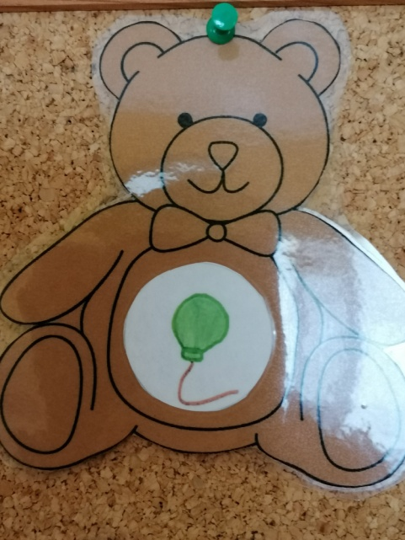
Mi vagyunk a maci csoport!
Ezekből a jelekből választhatsz!

Slide 9
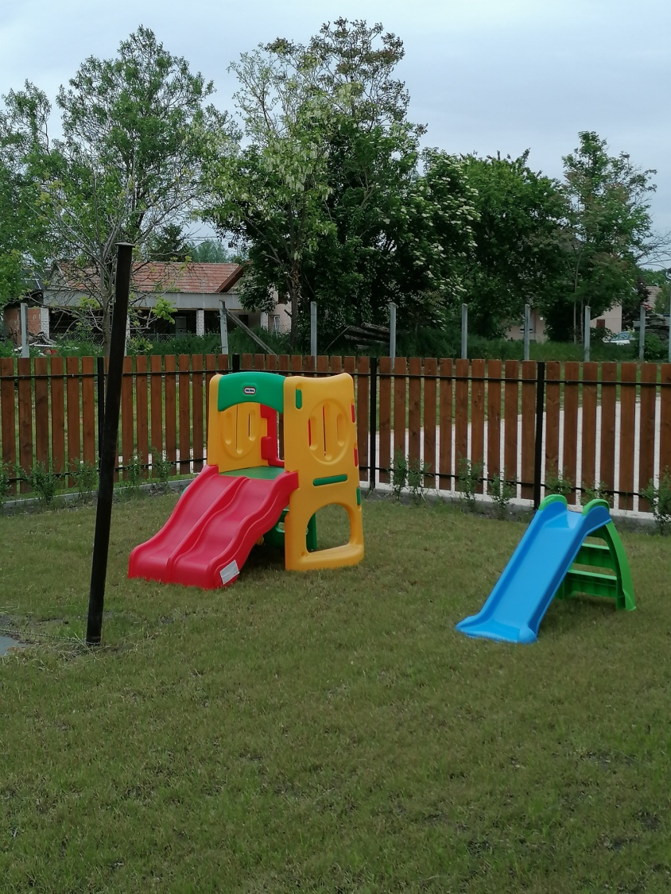
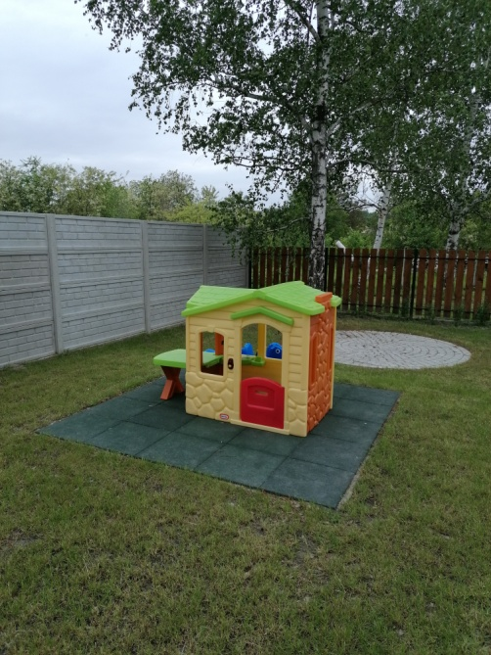
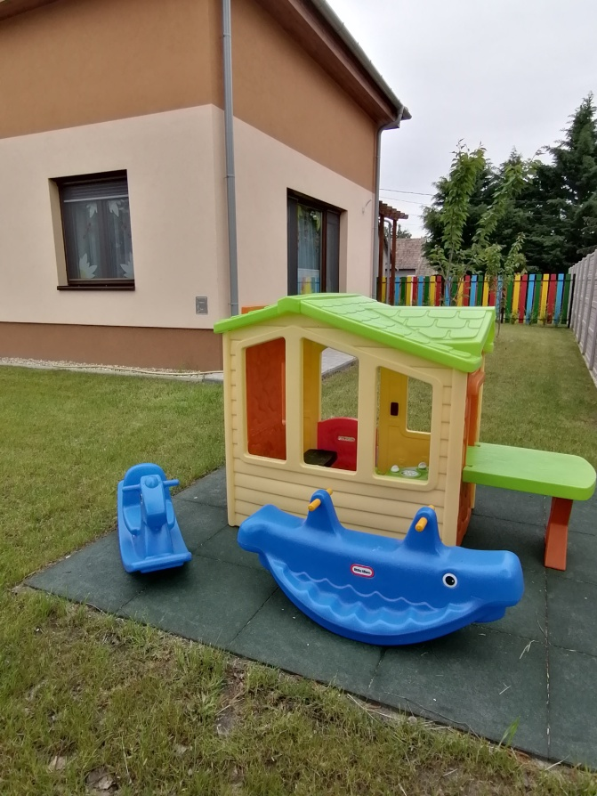
Az udvaron is sokat leszünk, szaladgálunk, csúszdázunk, homokozunk, motorozunk, hintázunk és krétázunk.

Slide 10
